Slide 1

PNUD
PROYECTO
ELEGIBILIDAD JURISDICIONAL PARA ESTANDARES EMERGENTES DE MERCADOS DE CARBONO
ESTADOS MIEMBROS DEL GCFTF MEXICO
CLIENTE:
Version 01.00 | Abril 2021

Slide 2
EL PROYECTO ESTABLECIÓ OBJETIVOS MACRO PARA APOYAR A LOS ESTADOS MIEMBROS DEL GCFTF EN BRASIL Y MÉXICO PARA EVALUAR SU CAPACIDAD PARA PARTICIPAR EN MECANISMOS REDD+ QUE GENEREN CREDITOS DE CARBONO CON ALTA INTEGRIDAD AMBIENTAL
1.
EVALUAR LA VIABILIDAD DE GENERAR CREDITOS DE CARBONO REDD+ CON ALTA INTEGRIDAD AMBIENTAL BAJO ESTÁNDARES EMERGENTES DEL MERCADO DE CARBONO, CON UN ENFOQUE PARTICULAR EN ART/TREES
2.
APLICAR UN ENFOQUE DE PREPARACIÓN PARA APOYAR A LOS ESTADOS DE BRASIL Y MÉXICO A ACCEDER A PAGOS BASADOS EN RESULTADOS, IDENTIFICANDO BRECHAS EN ELEGIBILIDAD Y PROPORCIONANDO UNA RUTA CLARA PARA ACCIÓN
CREAR UN CAMINO PARA QUE LOS ESTADOS QUE HAN GENERADO REDUCCIONES DE EMISIONES DEL SECTOR FORESTAL O PUEDEN GENERAR DICHAS REDUCCIONES DE EMISIONES EN EL FUTURO, PUEDAN ACCEDER A RECURSOS FINANCIEROS DE LA VENTA DE CRÉDITOS DE CARBONO EN EL MERCADO
3.

Slide 3
LA CONSULTORÍA DESARROLLÓ UNA DIRECTRIZ DE EVALUACIÓN ESTRUCTURADA EN TRES PASOS: LA ESTIMACIÓN DE LA REDUCCIÓN DE EMISIONES, Y EL NIVEL DE CUMPLIMIENTO TÉCNICO Y DE SALVAGUARDAS DE ACUERDO CON LOS REQUISITOS DE ART/TREES
STANDARD SCREENING
SCORECARD
EMISSION REDUCTION ESTIMATE
POTENTIAL TO GENERATE CARBON CREDITS
STANDARD COMPLIANCE
STANDARD COMPLIANCE LEVEL (%)
GAP IDENTIFICATION
SAFEGUARDS COMPLIANCE
SAFEGUARD COMPLIANCE LEVEL (%)
PATHWAY TO GENERATE ER
TARGET JURISDICTIONS

Slide 4
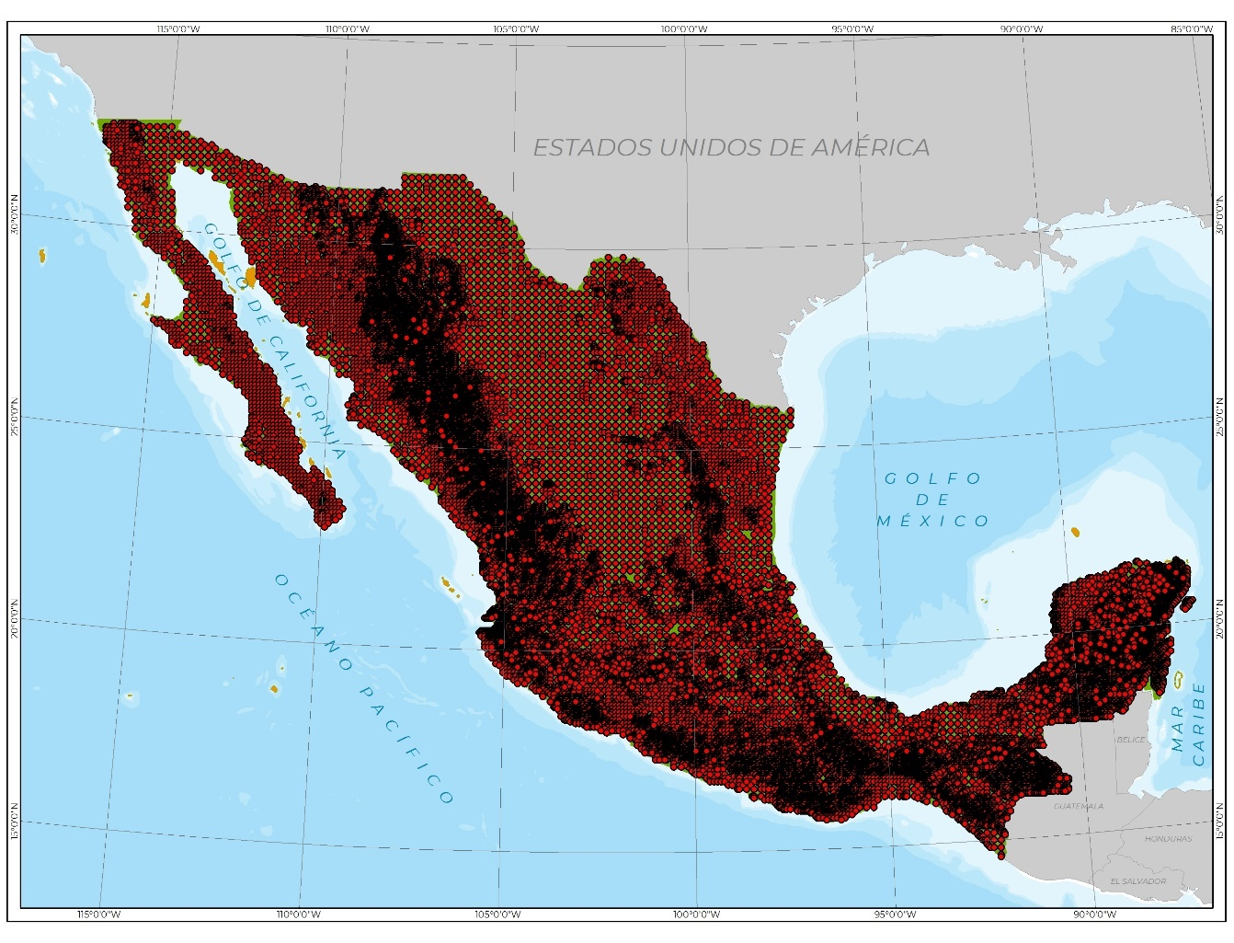
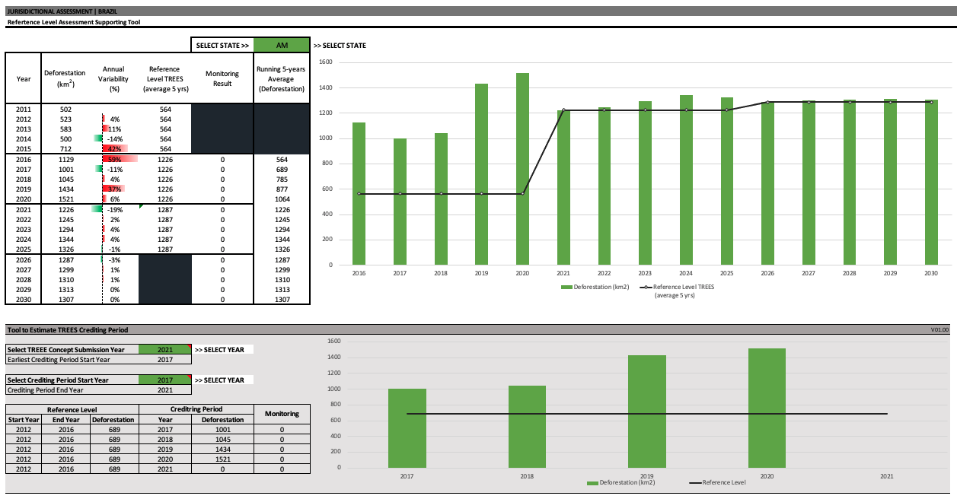
EL PROYECTO TRABAJÓ CON EL APOYO DE CONAFOR PARA ESTIMAR EMISIONES HISTÓRICAS A NIVEL JURISDICCIONAL. AL HACERLO, SE APLICÓ EL FACTOR DE EMISIÓN DE CONTENIDO DE CARBONO SIMPLIFICADO CONSIDERADO LA BIOMASA VIVA ARRIBA Y ABAJO DEL SUELO
ACTIVITY DATA
FACTORES DE EMISIONES
HERRAMIENTA EXCEL PARA ESTIMAR REDUCCIÓN DE EMISIONES
X
=
DEFORESTACIÓN BRUTA (HA) POR JURISDICCIONES BASADA EN EL MÉTODO DE MUESTREO SISTEMÁTICO
CONTENIDO DE CARBONO SIMPLIFICADO (tC / HA) PARA BIOMASA ARRIBA Y ABAJO DEL SUELO
HERRAMIENTA DE REDUCCIÓN DE EMISIONES PARA APOYAR LA EVALUACIÓN JURISDICCIONAL Y LA TOMA DE DECISIÓN

Slide 5
LAS EMISIONES FORESTALES DISMINUYERON O SE MANTUVIERON ESTABLES EN SEIS DE LAS SIETE JURISDICCIONES MEXICANAS, INDICANDO UN POTENCIAL DE ACCESO A LOS MERCADOS DE CARBONO. IMPORTANTE REGISTRAR QUE LOS DATOS ESTÁN DISPONIBLES HASTA 2018

Slide 6
TREES REQUIERE QUE LAS JURISDICCIONES TENGAN UNA COBERTURA MÍNIMA DE BOSQUE PRIMARIO DE 2.5 MILLONES DE HECTÁREAS. TABASCO ES EL ÚNICO ESTADO MEXICANO QUE NO PUEDE CUMPLIR CON ESTE REQUISITO
LA SUPERFICIE MÍNIMA ES DE 2,5 MILLONES DE HA
ID | JURISDICTIOIN | JURISDICTION AREA (km²) | FOREST COVER AREA (km²) | FOREST COVER AREA (million ha) | ART/TREES COMPLIANT
CA | Campeche | 57.277,50 | 38.026,58 | 3,80 | YES
CH | Chiapas | 73.611,90 | 33.705,93 | 3,37 | YES
JA | Jalisco | 77.965,70 | 41.393,74 | 4,14 | YES
OX | Oaxaca | 93.959,70 | 60.954,53 | 6,10 | YES
QI | Quintana Roo | 44.556,50 | 36.021,54 | 3,60 | YES
TA | Tabasco | 24.694,60 | 2.861,53 | 0,29 | NO
YU | Yucatán | 39.426,50 | 26.306,06 | 2,63 | YES
MX_OTHER | Other States | 1.529.283,56 | 738.965,93 | 73,90 | YES
 |  |  | 978.235,84

Slide 7
LA CONSULTORÍA DESARROLLÓ UNA HERRAMIENTA DE REDUCCIÓN DE EMISIONES PARA APOYAR LA TOMA DE DECISIÓN DE LOS ESTADOS, BASADA EN LAS BASES DE DATOS CONSTRUIDA PARA LA EVALUACIÓN.
AÑO DEL ENVÍO DEL
TREES CONCEPT
SELECCIÓN DE LA JURISDICCIÓN
FECHA DE INICIO DEL
TREES “CREDITING PERIOD”
NIVEL DE REFERENCIA DE EMISIONES FORESTALES (2012 – 2016)
REDUCCIÓN DE EMISIONES ACUMULADAS
REDUCCIÓN NETA DE EMISIONES

Slide 8
CONSIDERANDO LOS REQUISITOS DE CONTABILIDAD DE TREES, CAMPECHE, CHIAPAS, JALISCO, QUINTANA ROO Y YUCATÁN DEMUESTRAN RESULTADOS POTENCIALES. VALE LA PENA ESTABLECER QUE LOS DATOS ESTÁN DISPONIBLES HASTA 2018
* CONSIDERANDO SUBMISION EN 2021
Año | CAMPECHE | CHIAPAS | JALISCO | OAXACA | QUINTANA ROO | TABASCO | YUCATÁN
2017 | 302.077 | 364.272 | 232.795 | - | 193.694 | - | 194.641
2018 | 302.077 | 364.272 | 232.795 | - | 193.694 | - | 194.641

Slide 9
LOS ESFUERZOS CONJUNTOS Y CONTINUADOS DEL GCFTF Y LOS ESTADOS CREARON UNA BASE SÓLIDA PARA REDD+. LAS JURISDICCIONES MEXICANAS SE ENCUENTRAN EN MUY BUENA RUTA DE CUMPLIMIENTO CONSIDERANDO LOS REQUISITOS TÉCNICOS DE TREES
INCERTIDUMBRES NO PUDIERON SER CUANTIFICADAS
 | Compliant | Non Compliant | Not Assessed
CAMPECHE | 80,26% | 16,04% | 3,70%
CHIAPAS | 80,26% | 16,04% | 3,70%
JALISCO | 80,26% | 16,04% | 3,70%
OAXACA | 80,26% | 16,04% | 3,70%
QUINTANA ROO | 80,26% | 16,04% | 3,70%
TABASCO | 80,26% | 16,04% | 3,70%
YUCATAN | 80,26% | 16,04% | 3,70%

Slide 10
LAS JURISDICCIONES MEXICANAS ESTÁN AVANZANDO EN UN RITMO COORDINADO CON SUS ESTRATEGIAS ESTATALES DE REDD+. EL APOYO PARA IMPLEMENTAR DICHAS ESTRATEGIAS Y FORTALECER LA CAPACIDAD DE MONITOREO SON LAS PRINCIPALES PRIORIDADES
PRINCIPALES TEMAS IDENTIFICADOS
RECOMENDACIONES CLAVE
TODOS LOS ESTADOS MEXICANOS ESTÁN AVANZANDO CON SUS ESTRATEGIAS DE REDD+, SIN EMBARGO, LA CAPACIDAD DE IMPLEMENTACIÓN Y LA DISPONIBILIDAD DE RECURSOS PARECE VARIAR;
CONAFOR ES UN AGENTE CENTRAL PARA REDD+ EN MÉXICO Y REQUERIRIA SOPORTE DE CAPACIDAD PARA APOYAR ACTIVAMENTE A LOS ESTADOS;
LOS DATOS DE COBERTURA FORESTAL Y EMISIONES DEBEN SER ACTUALIZADOS;
ANÁLISIS DE INCERTIDUMBRE (SIMULACIÓN DE MONTE CARLO)
CUMPLIMIENTO DE LOS CRITERIOS PARA EVITAR DOBLE CONTEO Y APROBACIÓN NACIONAL
PASAR “DEL PAPEL” A LA IMPLEMENTACIÓN ES EL DESAFÍO A CORTO PLAZO. LOS ESTADOS NECESITAN APOYO PARA PONER EN ACCIÓN SUS ESTRATEGIAS REDD+
MOMENTO ÓPTIMO PARA INCORPORAR LOS REQUISITOS DE TREES EN LAS ESTRATEGIAS ESTATALES DE REDD+ YA QUE NO SE HA CONCLUIDO LA IMPLEMENTACION
LAS DEFICIENCIAS TÉCNICAS PARA LA CONTABILIDAD DE CARBONO PODRÍAN SER ABORDADAS CONJUNTAMENTE POR LOS ESTADOS. CONAFOR ES CLAVE Y TIENE CAPACIDAD TÉCNICA PARA APOYAR A LOS ESTADOS SI HAY RECURSOS DISPONIBLES
LA AGENDA POLÍTICA DEBE SER COORDINADA Y CONVERGENTE
Notes:
“

Slide 11
LA EVALUACIÓN DE SALVAGUARDAS CORROBORA EL PAPEL QUE TIENE MÉXICO EN ESTA AGENDA. TODAS LAS JURISDICCIONES EVALUADAS HABÍAN REFLEJADO, SOBRE SUS ESTRATEGIAS ESTATALES DE REDD+, LA AGENDA DE SALVAGUARDIA EN UN NIVEL AVANZADO
1.
2.
3.
IMPLEMENTACIÓN ES CLAVE
EL PRÓXIMO DESAFÍO ES LA PRUEBA
FORTALECIMIENTO DEL SISTEMA DE MONITOREO
Todas las jurisdicciones se encuentran en un excelente camino hacia el cumplimiento. La legislación, las políticas y los programas que existen a nivel federal y estatal proporcionan la base para el cumplimiento de las Salvaguardas. Pueden existir algunas brechas en la implementación correspondiente a nivel estatal;
La experiencia a nivel federal demuestra que la implementación de Salvaguardas es viable, pero requerirá convergencia y, potencialmente, apoyo adicional.
TREES aplica un abordaje de auditoría solicitando que las acciones y los resultados sean verificados por una tercera parte;
Las mayores brechas en todos los ámbitos están relacionadas con la aportación de pruebas, en particular para los indicadores de resultados de Salvaguardas;
La implementación de REDD+ debe enfocarse en recolectar, procesar y registrar las evidencias necesarias de las acciones y sus correspondientes resultados.
La evaluación jurisdiccional corrobora el papel de liderazgo que tiene México en la implementación de las Salvaguardas, pero la capacidad de monitoreo sigue siendo una interrogación;
El hecho de que el Sistema de Información sobre Salvaguardias (SIS) estuvo fuera de línea durante el curso de la consultoría indica que puede ser necesario más apoyo para poner en funcionamiento plenamente esta infraestructura pública.

Slide 12
